Slide 1
Vodíková strategie pro klimaticky neutrální Evropu
CHEMICKÉ ASPEKTY VODÍKOVÉ EKONOMIKY
datum:
22/10/2020
jméno:
Jiří Hájek
oddělení:
UniCRE – Unipetrol Center for Research and Education

Slide 2
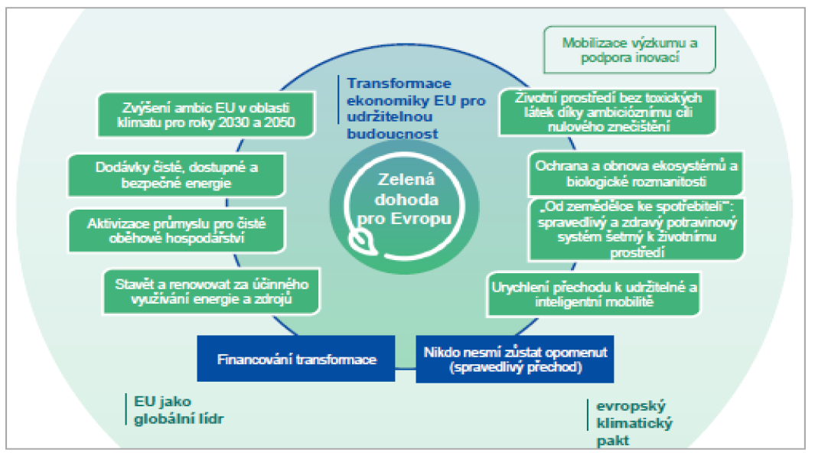
Zelená dohoda pro Evropu (EGD)

Slide 3
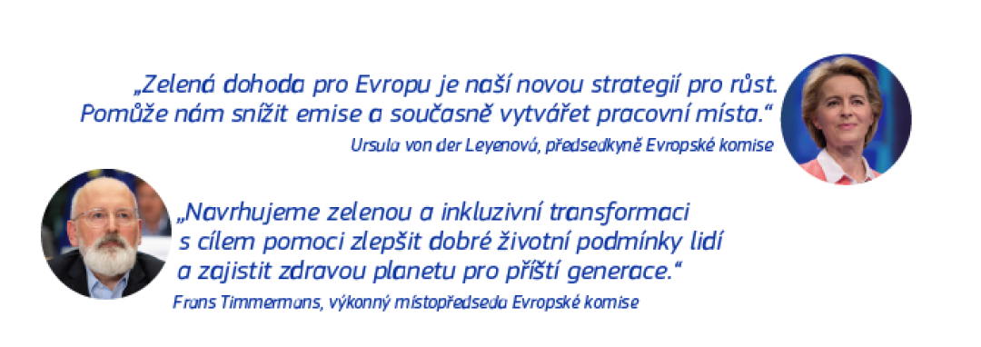
Kdo je kdo?

Slide 4
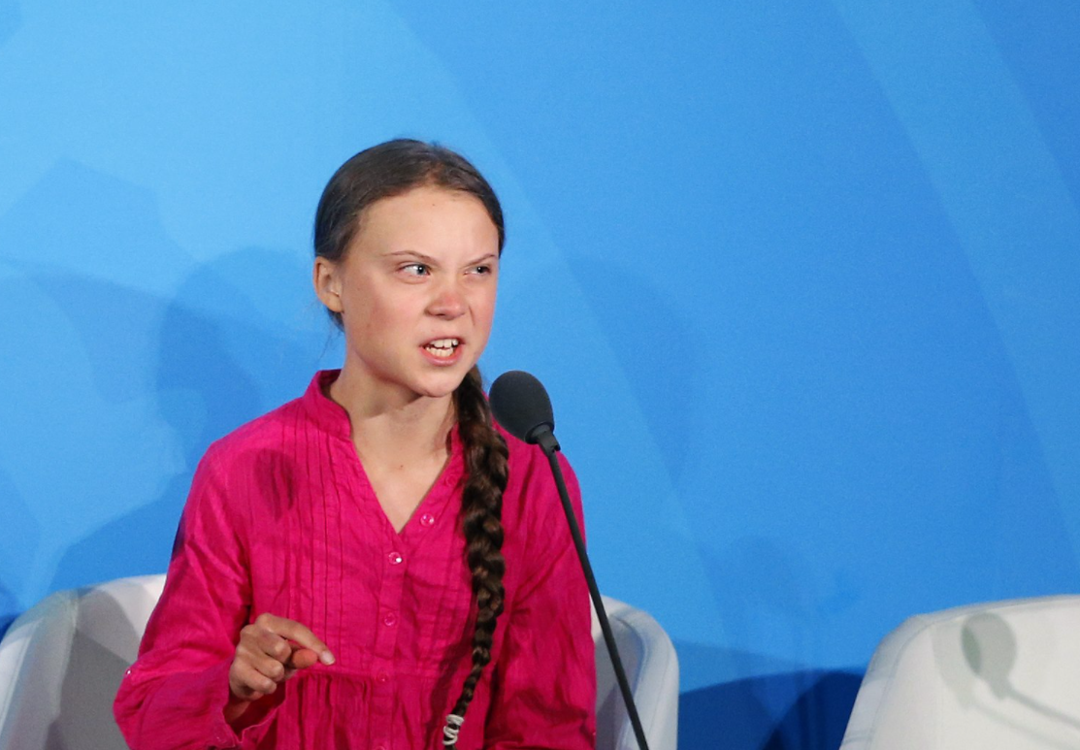
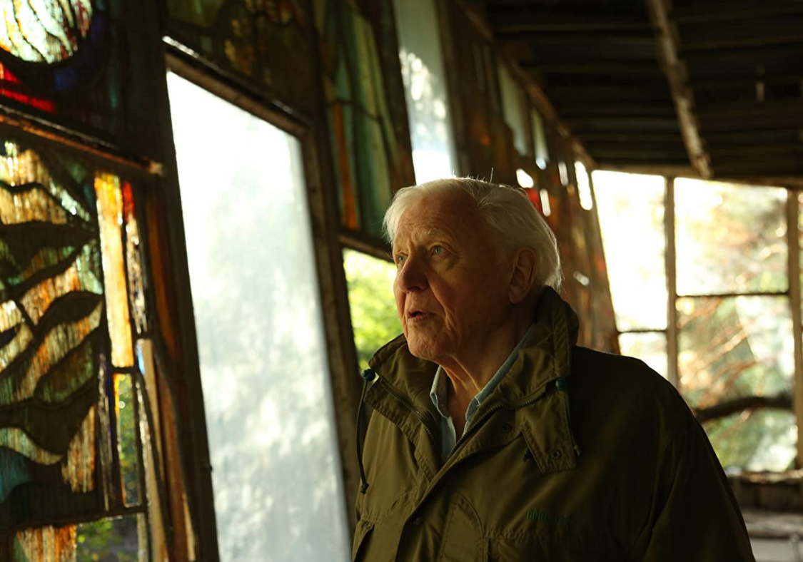
Kdo je kdo?
Nechodíme do školy, protože vy nic neděláte a ničíte naší budoucnost…
Svojí budoucnost můžete ještě změnit posílením vlastního vzdělání, zvyšováním efektivity, a využíváním alternativních zdrojů energie…
Greta Thunberg
David Attenborough

Slide 5
Co je to EGD a průmyslová strategie EU?
Průmyslová strategie EU
Zelená a digitální transformace
Nový akční plán pro oběhové hospodářství
Energeticky náročná odvětví (ocel, chemie, cement)
Masterplan for Competitive Transformation of EU Energy-Intensive Industries enabling a Climate-neutral, Circular Economy by 2050
https://ec.europa.eu/docsroom/documents/38403
Strategie udržitelnosti chemických látek

Slide 6
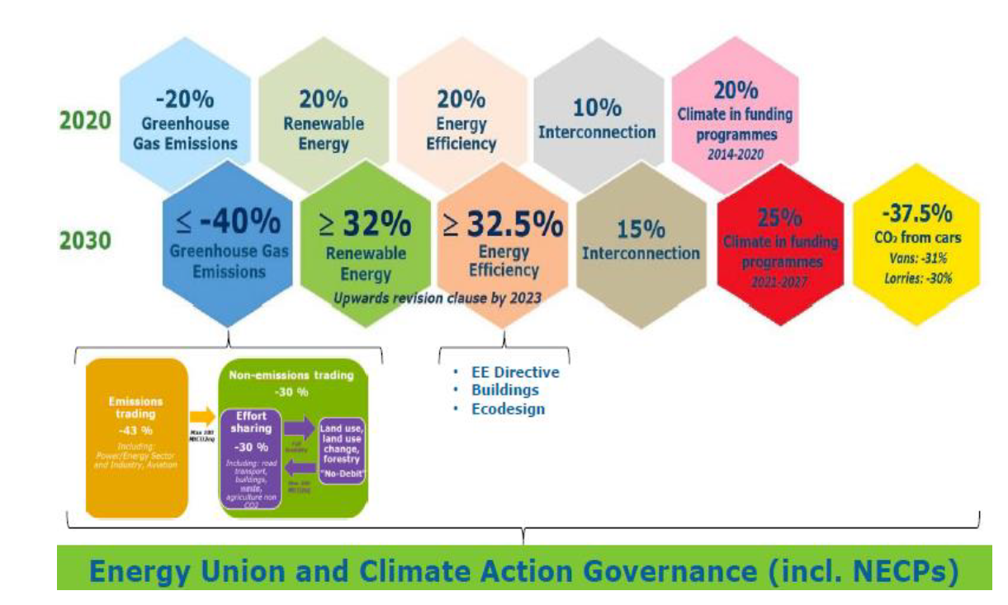
Jaké si EGD klade cíle?

Slide 7
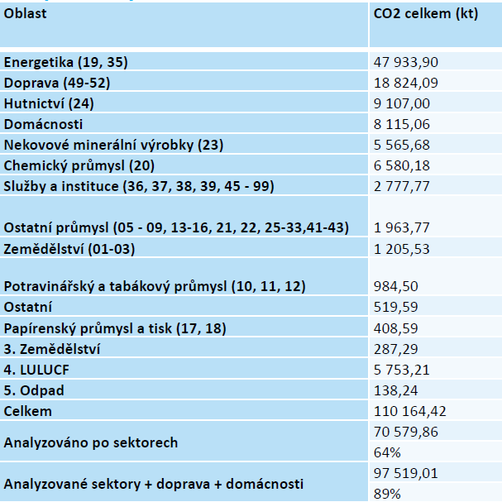
Z čeho vycházíme?
Rozložení emisní skleníkových plynů v jednotlivých sektorech průmyslu v ČR v roce 2018

Slide 8
Co máme k dispozici?
SMĚRNICE EVROPSKÉHO PARLAMENTU A RADY (EU) 2018/2001 ze dne 11. prosince 2018 o podpoře využívání energie z obnovitelných zdrojů
Část A. Suroviny pro výrobu bioplynu pro dopravu a pokročilých biopaliv, jejichž příspěvek k minimálním podílům uvedeným v čl. 25 odst. 1 prvním a čtvrtém pododstavci lze považovat za dvojnásobek jejich energetického obsahu:
    řasy, pokud jsou pěstovány na pevnině ve vodních nádržích či fotobioreaktorech;
    ✓podíl biomasy na směsném komunálním odpadu, nikoli však tříděný domácí odpad, který spadá pod cíle recyklace podle čl. 11 odst. 2 písm. a) směrnice 2008/98/ES;
    ✓biologický odpad ve smyslu čl. 3 bodu 4 směrnice 2008/98/ES ze soukromých domácností, na který se vztahuje tříděný sběr ve smyslu čl. 3 bodu 11 uvedené směrnice;
    😐 podíl biomasy na průmyslovém odpadu, který není vhodný pro využití v potravinovém či krmivovém řetězci, včetně materiálů pocházejících z maloobchodu a velkoobchodu a zemědělsko-potravinářského průmyslu, jakož i odvětví rybolovu a akvakultury, ale ne suroviny uvedené v části B této přílohy;
    😐 sláma;
    😐 chlévská mrva a kal z čistíren odpadních vod;
    odpadní vody z lisovny palmového oleje a trsy prázdných palmových plodů;
    dehet z tálového oleje;
    surový glycerin;
    bagasa;
    matoliny a vinné kaly;
    ořechové skořápky;
    plevy;
    kukuřičné klasy zbavené zrn;
    ✓ podíl biomasy na odpadu a zbytcích z lesnictví a z dřevozpracujících odvětví, jako jsou kůra, větve, nekomerční pročistky, listí, jehličí, koruny stromů, piliny, hobliny, černý louh, hnědý louh, kal z vláknovin, lignin a tálový olej;
    další nepotravinářské celulózové vláknoviny;
    další lignocelulózové vláknoviny, s výjimkou pilařského dřeva a dýhařského dřeva.

Slide 9
Co máme k dispozici?
SMĚRNICE EVROPSKÉHO PARLAMENTU A RADY (EU) 2018/2001 ze dne 11. prosince 2018 o podpoře využívání energie z obnovitelných zdrojů
Část B. Suroviny pro výrobu biopaliv a bioplynu pro dopravu, jejichž příspěvek k minimálnímu podílu stanovenému v čl. 25 odst. 1 prvním pododstavci je omezen a lze jej považovat za dvojnásobek jejich energetického obsahu:
a) ✓použitý kuchyňský olej;
b) živočišné tuky kategorií 1 a 2 podle nařízení (ES) č. 1069/2009. 21.12.2018 L 328/204 Úřední věstník Evropské unie CS

Slide 10
Jak jsou na tom technologie?

Slide 11
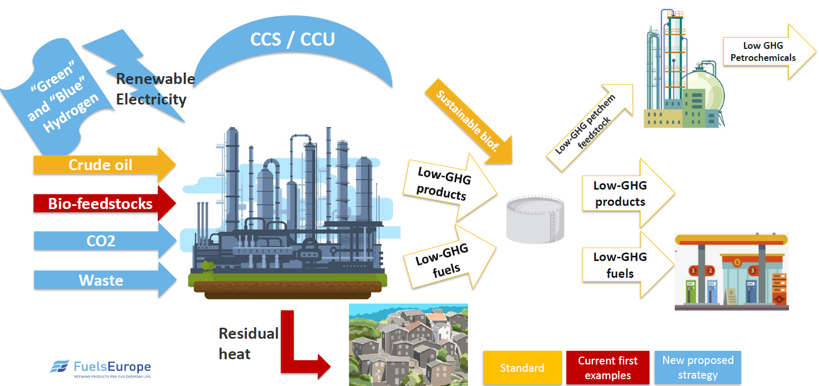
Co ještě máme k dispozici k plnění cílů?

Slide 12
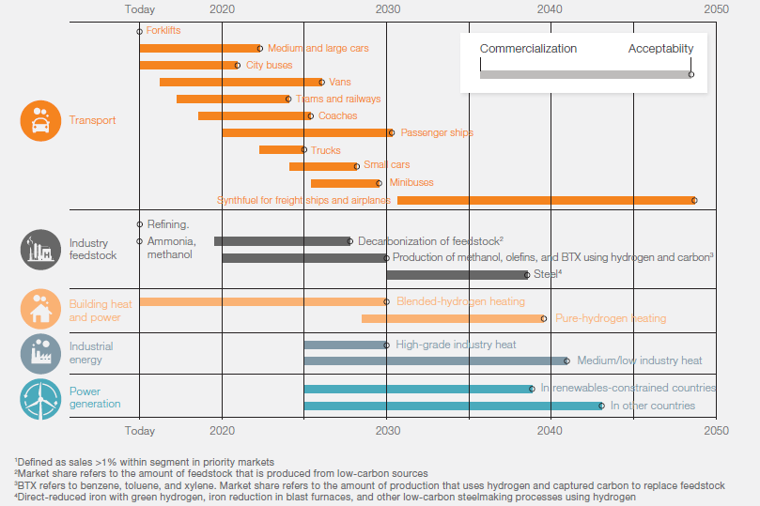
Jsme připraveni na vodík – nosič energie pro mobilitu?

Slide 13


„Pokud začnete vážně uvažovat o tom, že lidská společnost jednoho dne odmítne uhlík a místo toho se rozhodne podporovat vodíkovou mobilitu a výrobu obnovitelného vodíku jakožto hlavního nosiče energie, koho bude nejtěžší přesvědčit?"

Slide 14


Slide 15


PRODUCENT
SPOTŘEBITEL

Slide 16
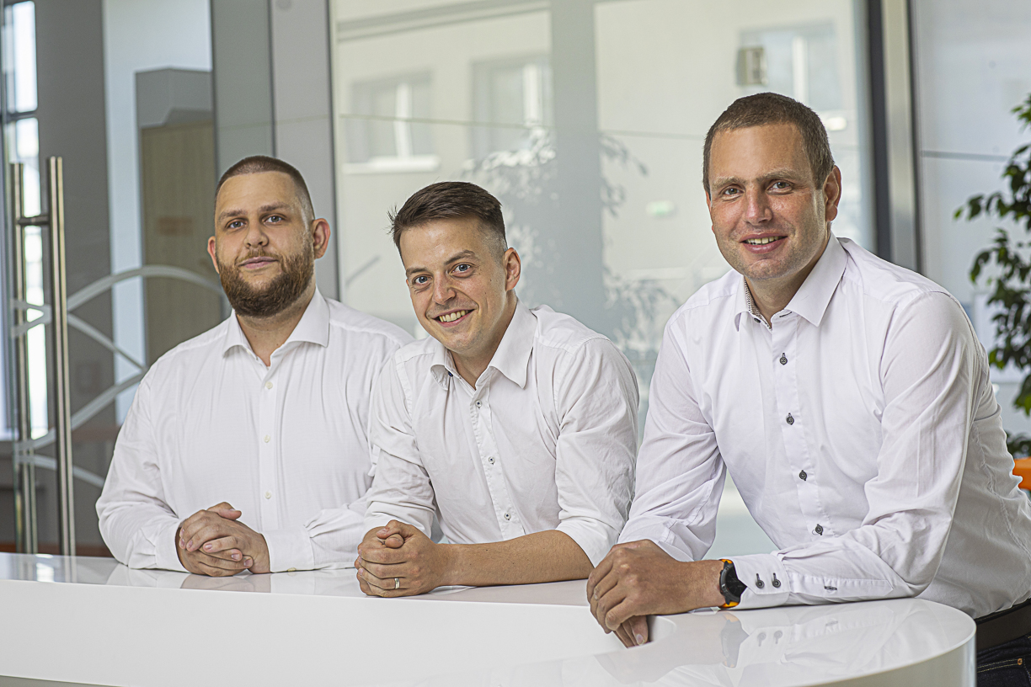
Průmyslové a společenské změny takovéhoto rozsahu ale nedosáhnete sami, a jak říká David Attenborough, musíte se předevěím vzdělat a najít další chytré mladé lidi, kteří vám pomohou oživit vaší vizi budoucnosti.

Slide 17
Děkuji

